Slide 1
Этап 3. Использование Hydra
ван яо

Slide 2
Введение в Hydra
01
01
01
•Описание: Hydra — это открытый инструмент для быстрого взлома паролей сетевых служб.
•Поддерживаемые протоколы: Включает HTTP, FTP, SSH, Telnet, SMB, RDP и другие.
•Особенности: Поддерживает многопоточность и может быть настроен для различных протоколов.

Slide 3
Окружение тестирования
•Операционная система: Версия используемой операционной системы. •Версия Hydra: Указание версии Hydra. •Целевая система: Информация о целевой системе, такая как IP-адрес, порты, тип сервиса и т.д. 1.Методология тестирования Выбор словаря: Описание источников и размеров словарей,

Slide 4
Окружение тестирования
используемых для взлома. Настройка параметров: Как конфигурировались параметры командной строки Hydra, например, -L для списка пользователей, -P для списка паролей и т.д. Процесс выполнения: Шаги по запуску Hydra

Slide 5
Анализ результатов
•Успешные и неудачные попытки: Запись о том, какие аккаунты были успешно взломаны, а какие нет. •Метрики производительности: Такие как количество попыток, затраченное время и т.д. •Рассмотрение безопасности: Анализ потенциального влияния данного теста на целевую систему и способы минимизации этого влияния.

Slide 6
Рекомендации по безопасности
•Усиление механизмов аутентификации: Рекомендации по использованию более сложных стратегий паролей или двухфакторной аутентификации.
•Мониторинг и аудит: Создание эффективных механизмов мониторинга неудачных попыток входа и регулярный анализ журналов.
•Обучение пользователей: Повышение осведомлённости пользователей о безопасности и избегание использования слабых паролей.

Slide 7
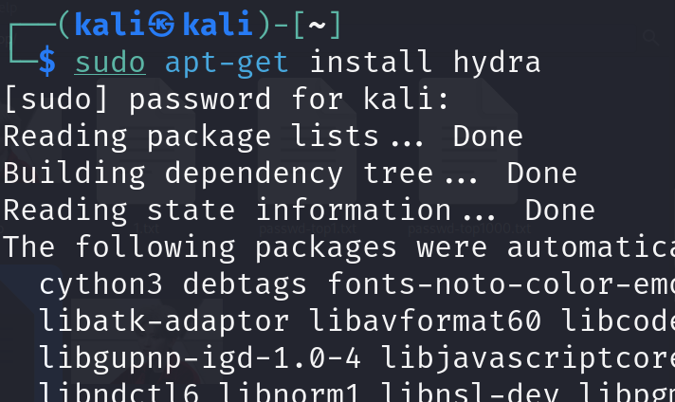
Приложения
•Примеры команд: Примеры реальных команд Hydra. •Связанные документы: Ссылки на дополнительную информацию и технические документы по Hydra.

Slide 8
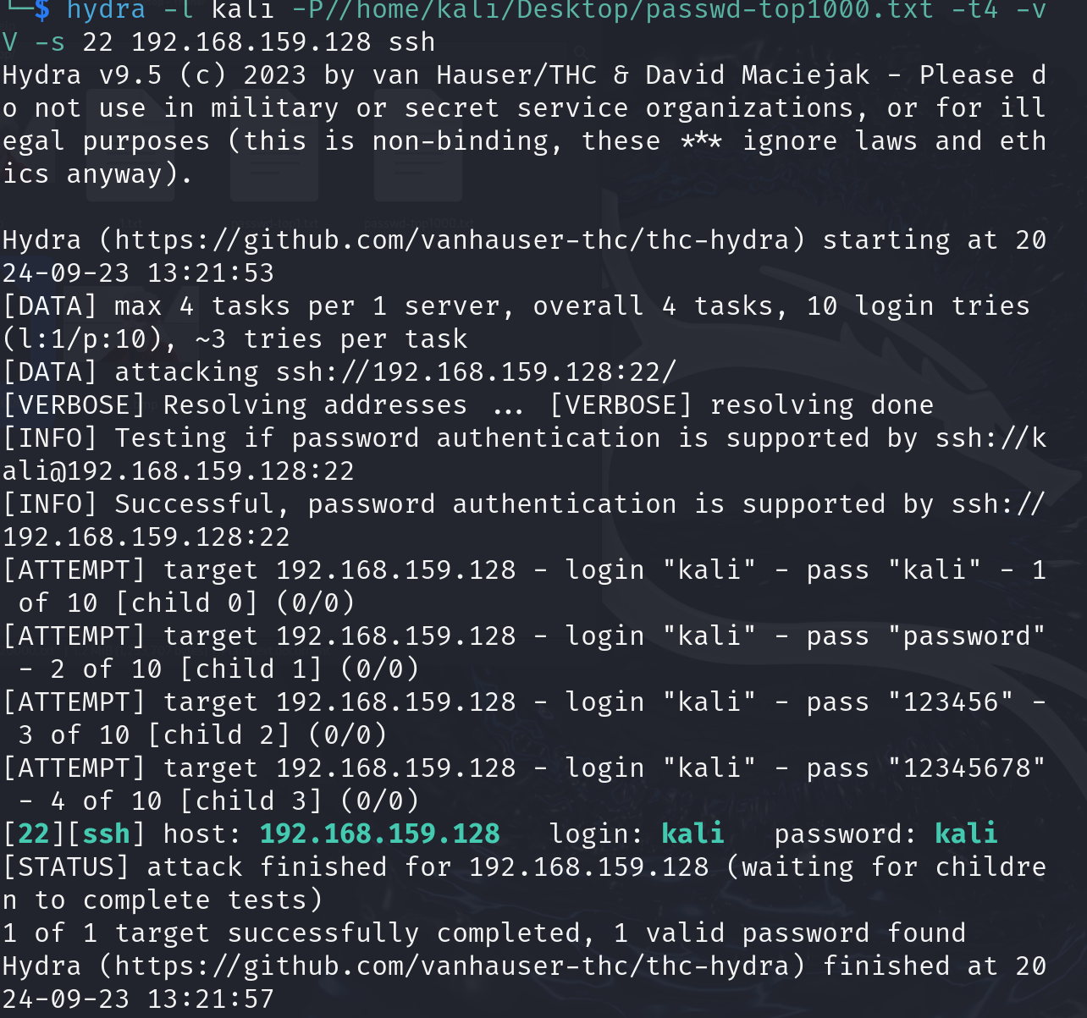
Приложения

Slide 9
спасибо

